Slide 1
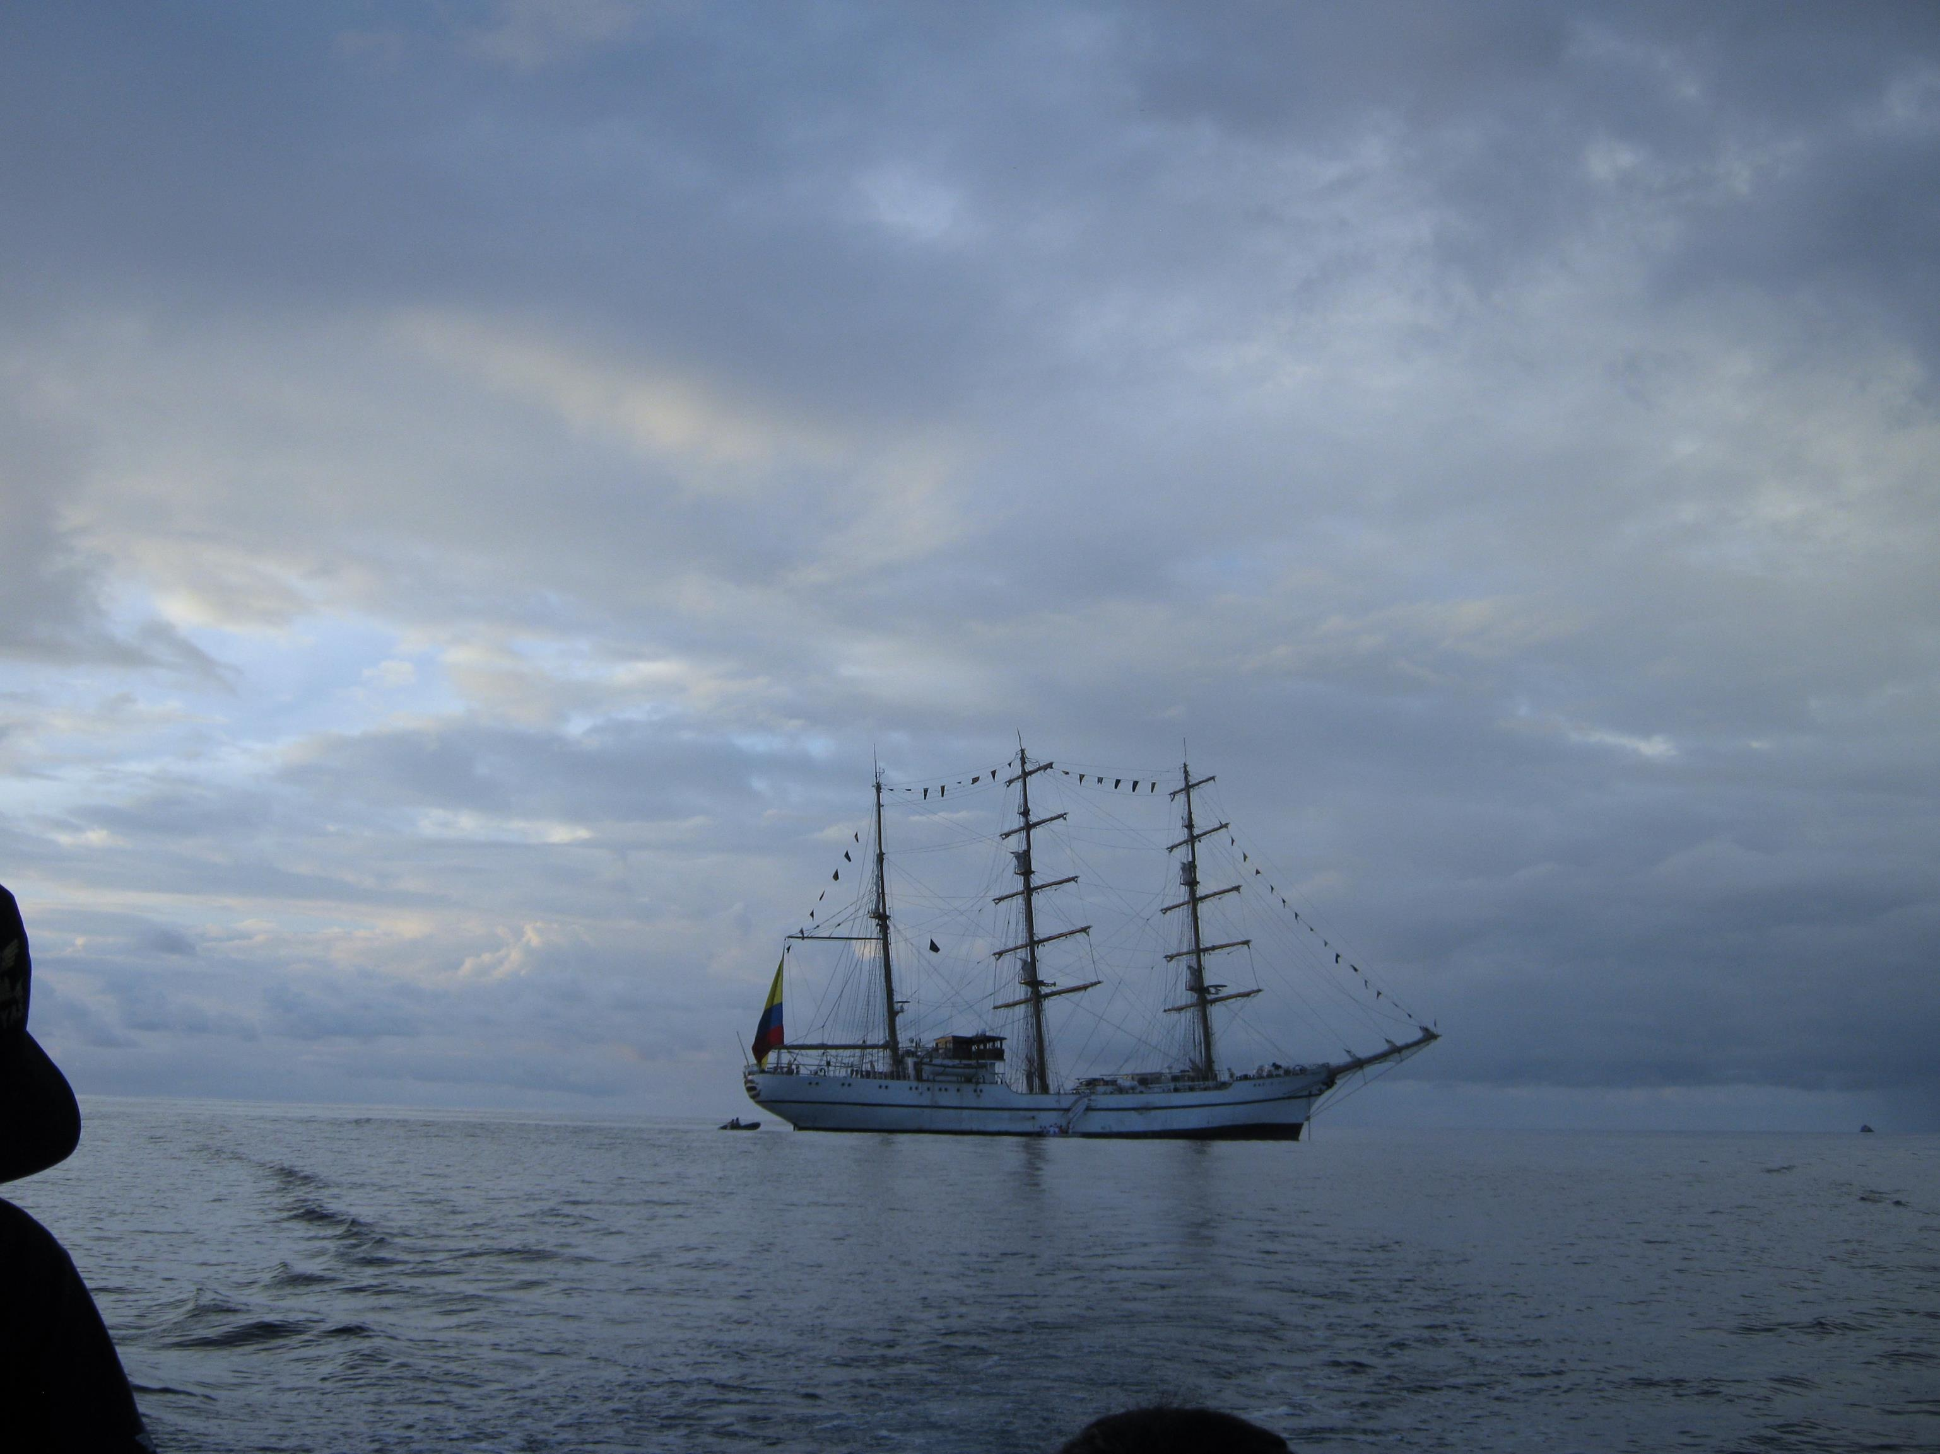
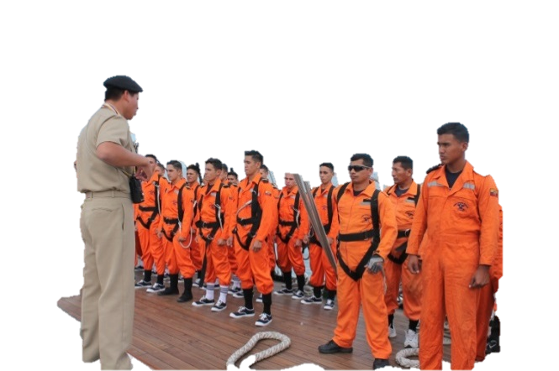
DEPARTAMENTO DE SEGURIDAD Y DEFENSA
CARRERA LICENCIATURA EN CIENCIAS NAVALES
Tesis presentada como requisito previo a la obtención del grado de:
LICENCIADO EN CIENCIAS NAVALES
AUTOR
JOSÉ ANTONIO MONTERO ARMAS
TEMA
NAVEGACIÓN DEL BUQUE ESCUELA GUAYAS EN EL CRUCERO
INTERNACIONAL 2012 Y LA SEGURIDAD Y RIESGO
DEL PERSONAL EN LAS MANIOBRAS DE LA ESTACIÓN TRINQUETE;
PROPUESTA DE LA OPTIMIZACIÓN DE LA SEGURIDAD.
DIRECTOR
TNNV-SU DAVID LEONARDO GUEVARA HARO.
SALINAS, DICIEMBRE 2013

Slide 2
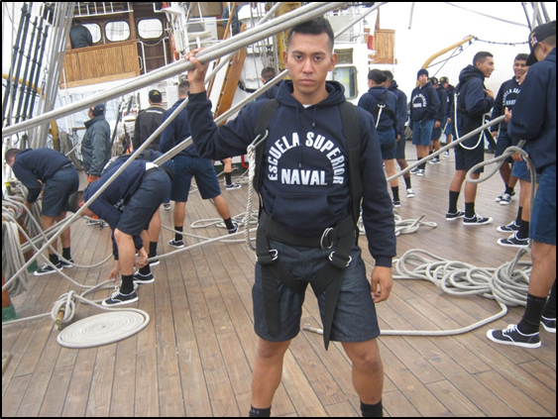
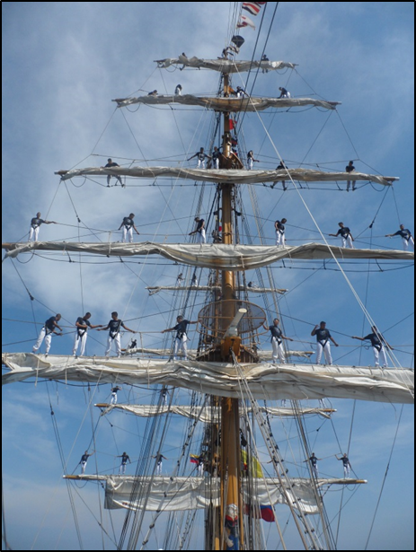
INTRODUCCION
DEFINICION DEL PROBLEMA
OBJETIVOS
FUNDAMENTACIÓN TEÓRICA
METODOLOGÍA
PROPUESTA
CONCLUSIONES
RECOMENDACIONES

Slide 3
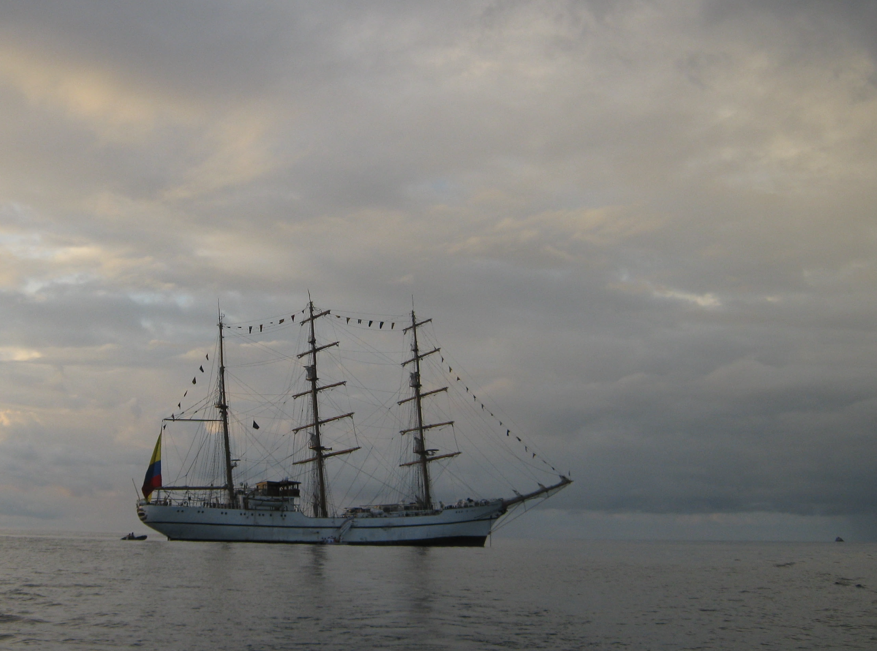
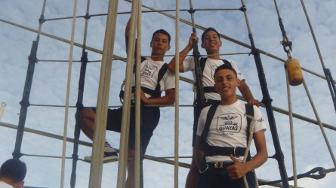
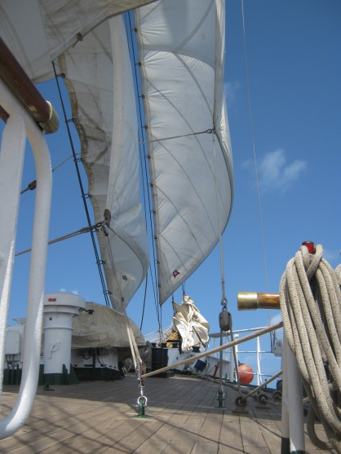
INTRODUCCIÓN
SEGURIDAD
DESARROLLAR
CONCIENCIA
CONDICION DE EQUIPOS
EVALUAR
SEGURIDAD Y RIESGOS
MANUAL DE NORMAS DE SEGURIDAD

Slide 4
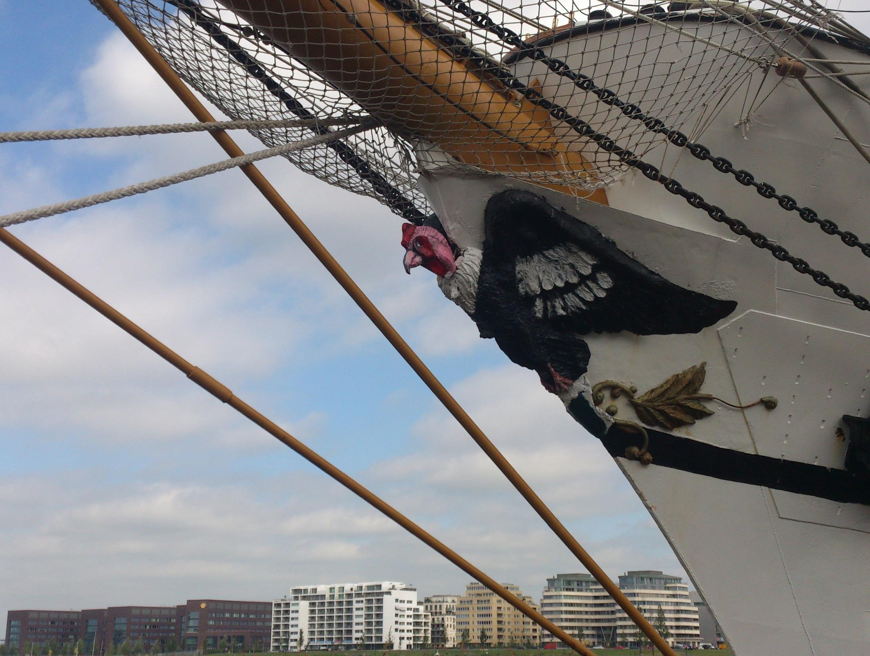
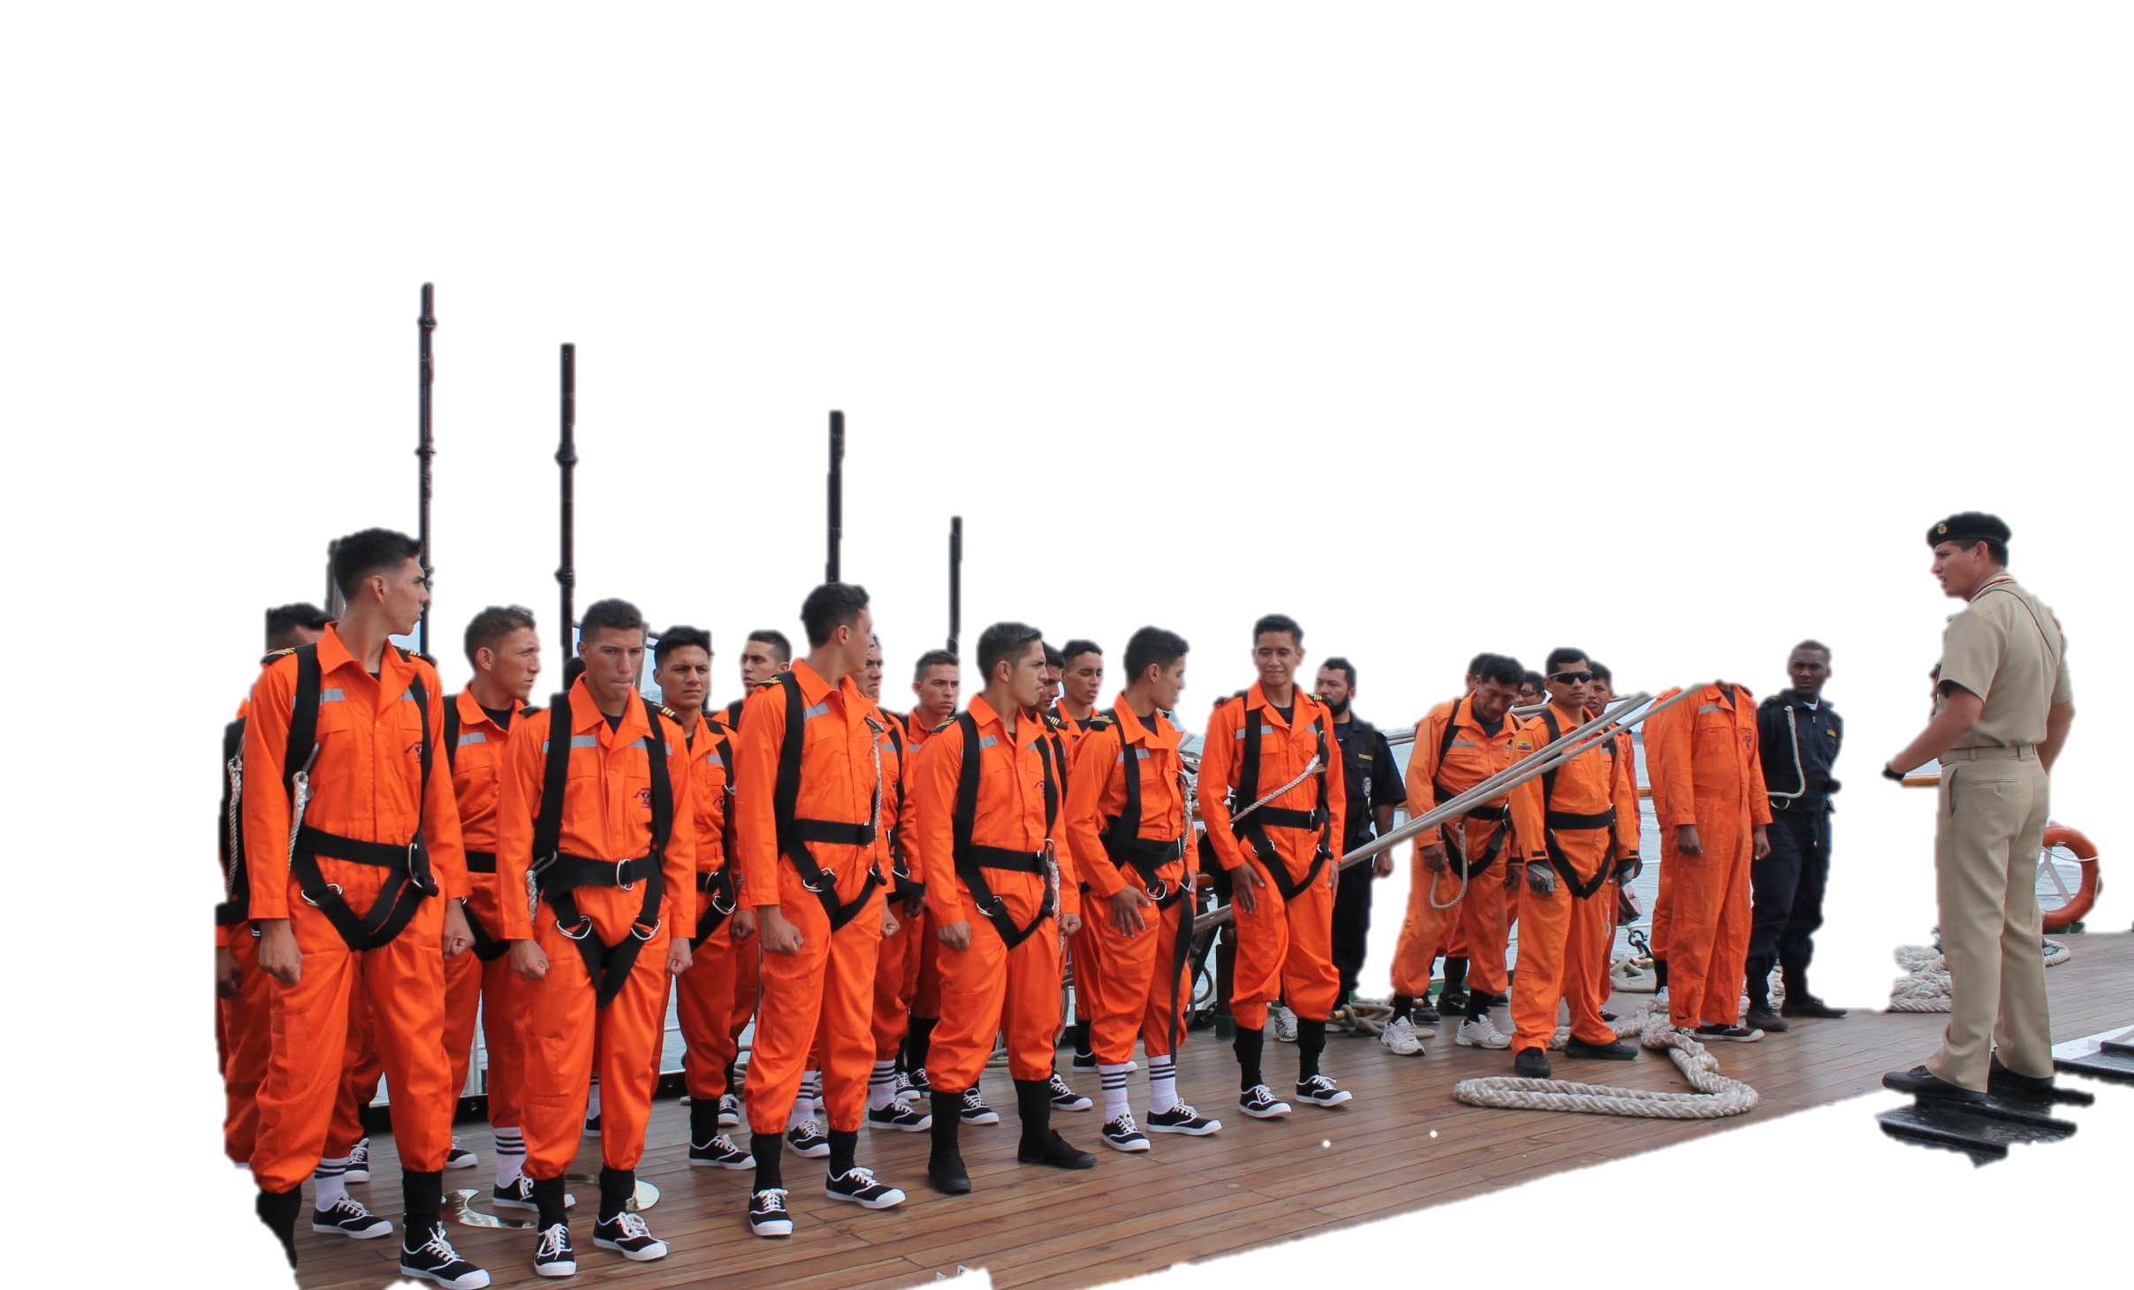
DEFINICIÓN DEL PROBLEMA
PERSONAL DEL DEPARTAMENTO DE MANIOBRAS
RIESGOS DEL PERSONAL
SEGURIDAD DEL PERSONAL DE L DEPARTAMENTO DE MANIOBRAS
INEXISTENCIA DE UN
MANUAL DE NORMAS DE SEGURIDAD
OPTIMIZACIÓN DE LA SEGURIDAD

Slide 5
OBJETIVOS
PRINCIPAL
Desarrollar una propuesta para la disminución de los riesgos del personal en las maniobras de la estación trinquete a bordo del Buque Escuela Guayas en los cruceros de instrucción.

Slide 6
SECUNDARIOS
Analizar los tipos de maniobras y los equipos de seguridad que utiliza el personal de maniobras abordo.
Efectuar un diagnóstico de seguridad que debe seguir el personal a bordo de la unidad determinado los riesgos laborales para la optimización de las normas de seguridad.
Proponer un Manual de Normas de Seguridad para la disminución del riesgo de posibles accidentes del personal a bordo en las diferentes maniobras.

Slide 7
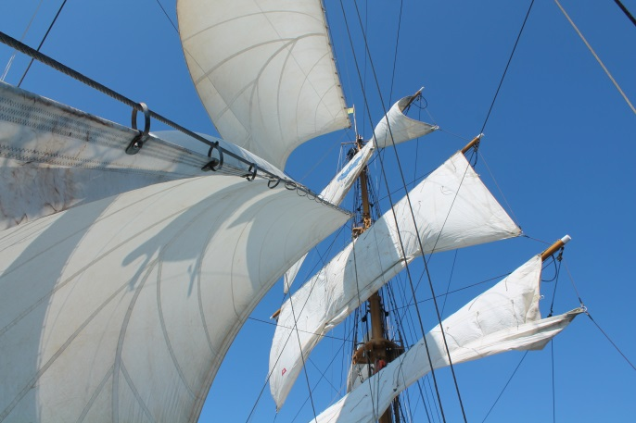
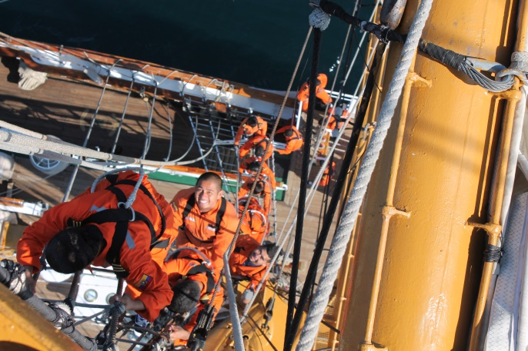
FUNDAMENTACIÓN
TEÓRICA
LARGAR EL
APAREJO
DESCUBIERTA
MANIOBRAS
DEL APAREJO
CARGAR EL
APAREJO
AFERRAR
EL
APAREJO

Slide 8
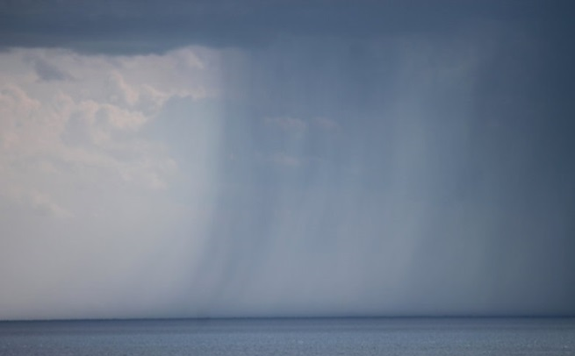
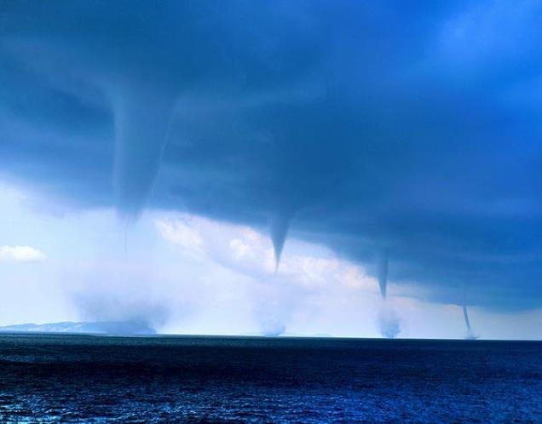
CHUBASCOS
INCIDENTES
EN LA
NAVEGACION
A VELA
TROMBAS

Slide 9
PREVENCIÓN
DE RIESGOS
LABORALES
RIESGO
RIESGO Y
AMENAZAS
RIESGO
LABORAL
TIPOS

Slide 10
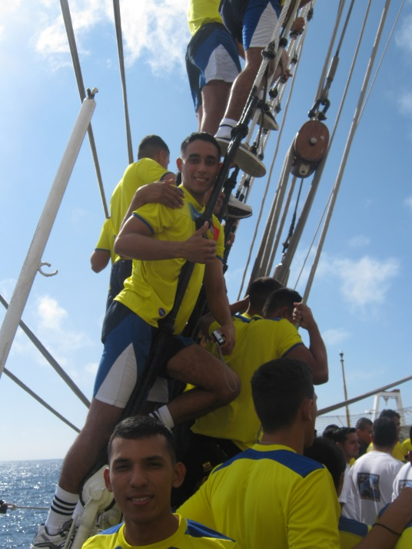
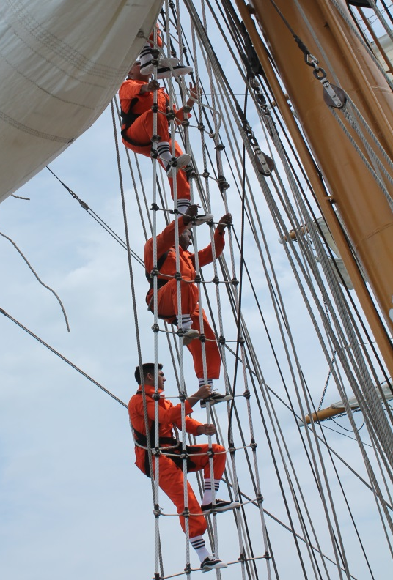
PAUTAS DE PREVENCIÓN
ANÁLISIS DE RIESGOS LABORALES
PREVENCIÓN DE RIESGOS LABORALES

Slide 11
PREVENCIÓN
Y MITIGACIÓN
DE RIESGOS
PREVENCIÓN
DE RIESGOS
LABORALES
RIESGO
RIESGO Y
AMENAZAS
RIESGO
LABORAL
TIPOS

Slide 12
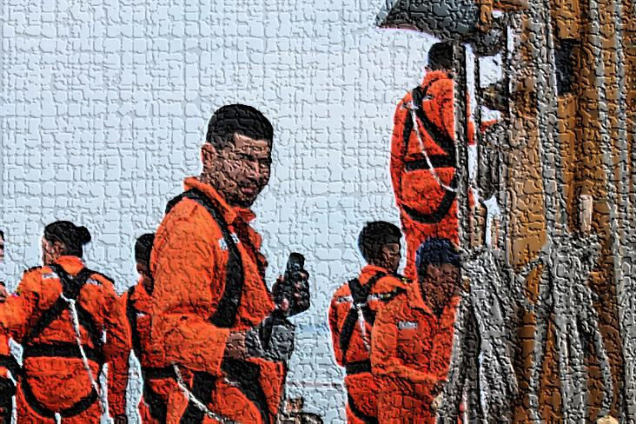
SEGURIDAD INDUSTRIAL
EN LAS INSTITUCIONES
NORMAS OPERATIVAS
INSPECCIONES

Slide 13
METODOLOGÍA
INVESTIGACION
CUANTITATIVA
EXPLORATORIA
METODOLOGÍA
DE LA
INVESTIGACIÓN
ENFOQUE
CUALITATIVO
RECOLECCIÓN DE DATOS
Notes:
Exploratorios: normalmente preceden estudios de otros alcances, “abren el terreno”
Objetivo de Estudios exploratorios: descubrir ideas y conocimientos
Enfoque: si no hay antecedentes sobre el tema (o solo hay relacionados con el tema)

Slide 14
PROPUESTA
INTRODUCCIÓN
OBJETIVOS
MARCO TEÓRICO
MARCO LEGAL
FACTORES DE
RIESGO
PREVENCIÓN DE RIESGOS
NORMAS OPERATIVAS
VESTIMENTA

Slide 15
OBJETIVOS DEL MANUAL DE NORMAS DE SEGURIDAD
Minimizar los riesgos en las actividades de trabajo que realiza el personal del departamento de maniobras a bordo del Buque Escuela Guayas en los cruceros de instrucción.
Evitar la ocurrencia de incidentes, accidentes y eventos adversos o no deseados que pongan en riesgo la seguridad del personal que maniobra.
Establecer normas básicas que sirvan de guía para el desarrollo de las actividades de maniobras a bordo.
Mantener la operación eficiente que permita aplicar de manera segura los procesos diseñados abordo de la unidad.
Minimizar el riesgo de posibles accidentes del personal a bordo en las diferentes maniobras.

Slide 16
MARCO LEGAL
CONSTITUCIÓN DE LA REPÚBLICA DEL ECUADOR
Sección Octava
Trabajo y Seguridad Social
ESTATUTOS IESS
174 181 182
176 179 177
178 180 183
START
(SISTEMA DE AUDITORÍAS DE RIESGOS DEL TRABAJO)
Art. 34.- El derecho a la seguridad social es un derecho irrenunciable de todas las personas, y será deber y responsabilidad primordial del Estado.

Slide 17
MARCO TEÓRICO
SEGURIDAD
FACTORES DE RIESGO
AMENAZAS
ÁREAS LABORALES
RIESGO

Slide 18
ESTIMACIÓN DEL RIESGO
TODO EL CUERPO
SEVERIDAD DEL
DAÑO
PARTES DEL CUERPO QUE SE VERÁN AFECTADAS
PROBABILIDAD
DE QUE OCURRA
EL DAÑO
EXTREMADAMENTE DAÑINO
TERMINA CON LA MUERTE DEL PERSONAL
NATURALEZA DEL DAÑO DESDE LIGERAMENTE A EXTREMADAMENTE DAÑINO
18

Slide 19
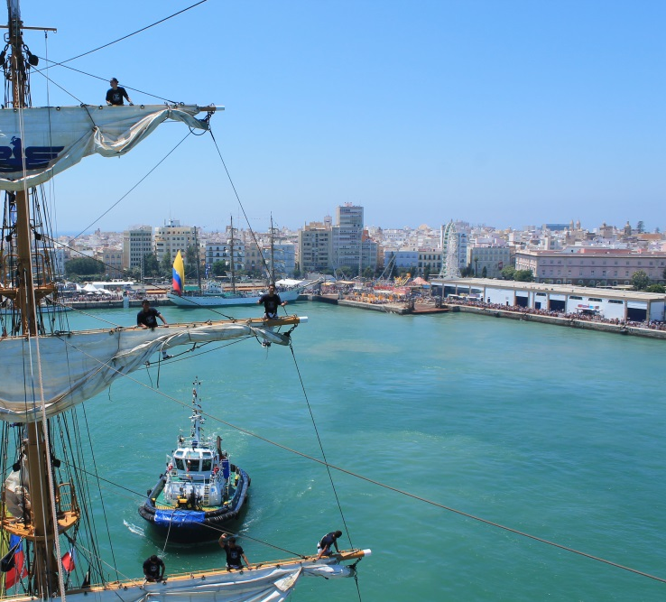
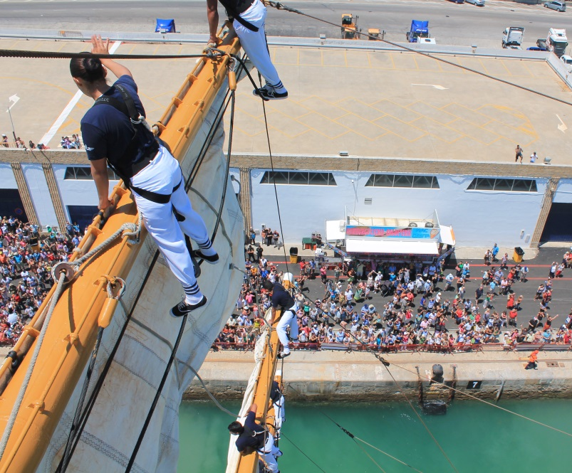
PROBABILIDAD DE QUE OCURRA
PROBABILIDAD
ALTA
PROBABILIDAD
MEDIA
PROBABILIDAD
BAJA
PROBABILIDAD
MEDIA
19
Notes:
Probabilidad alta: El daño ocurrirá siempre o casi siempre
o Probabilidad media: El daño ocurrirá en algunas ocasiones
o Probabilidad baja: El daño ocurrirá raras veces

Slide 20
ESTIMACIÓN DEL NIVEL DE RIESGO
SEVERIDAD
BAJA
MEDIA
ALTA
PROBABILIDAD
BAJA
RIESGO
MUY LEVE
RIESGO
LEVE
RIESGO
MODERADO
MEDIA
RIESGO
LEVE
RIESGO MODERADO
RIESGO
GRAVE
RIESGO
GRAVE
ALTA
RIESGO
MODERADO
RIESGO
GRAVE
RIESGO
MUY GRAVE
20

Slide 21
ESTIMACIÓN DEL RIESGO
RIESGO
ACCIÓN
TEMPORIZACIÓN
MUY LEVE
No se requiere acción específica urgente.
9 MESES
LEVE
No se necesita mejorar la acción preventiva.
Se deben considerar soluciones más rentables o mejoras que no supongan una carga económica importante.
Comprobaciones periódicas para asegurar que se mantiene la eficacia de las medidas de control.
MEDIANA
< 6 MESES
MODERADO
Las medidas para reducir el riesgo deben implantarse en un período determinado.
Determinar la necesidad de mejora de las medidas de control.
MEDIAA ALTA
< 3 MESES
GRAVE
No debe comenzarse el trabajo hasta que se haya reducido el riesgo. Puede que se precisen recursos considerables para controlar el riesgo.
Cuando el riesgo corresponda a un trabajo que se está realizando, debe remediarse el problema en un tiempo inferior al de los riesgos moderados.
INMEDIATA
INMEDIATA
MUY GRAVE
No debe comenzar ni continuar el trabajo hasta que se reduzca el riesgo. Si no es posible reducir el riesgo , deben emplearse recursos ilimitados como ultima opción.
INMEDIATA
21

Slide 22
FACTORES DE RIESGOS

Slide 23
PREVENCIÓN DE RIESGOS
Elaborar pasos , estatutos donde el personal aplicándolos pueda prevenir accidentes.
Caídas
Espacios
Fijación
Mal clima
Limitación de movilidad
Caídas de objetos
Elaboración de un panorama de riesgos
Salud Ocupacional
Organización jefes de estación
O. Salud Ocupacional
CICLO DE
EVALUACIÓN
PAUTAS DE PREVENCION
ANÁLISIS DE
RIESGOS

Slide 24
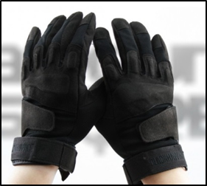
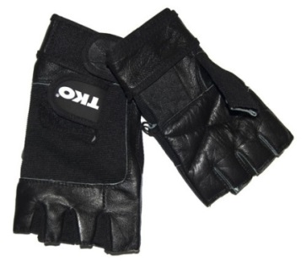
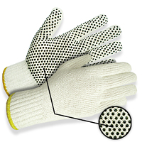
NORMAS OPERATIVAS
PIERNAS Y
PIES
CINTURONES
(ARNÉS)
CINTURONES
(ARNÉS)
MANOS
DISPOSITIVOS
DE
PROTECCIÓN
VESTIMENTA
CRÁNEO
VESTIMENTA
CONTROL
DE EPP

Slide 25
VESTIMENTA
PERSONAL DE CUBIETA
PERSONAL ABORDO EN INSTRUCCIÓN

Slide 26
GUARDIAMARINAS EN INSTRUCCIÓN: TENIDA DEL DIARIO
CAMISETA BLANCA/AZUL GUAYAS
CON CHOMPA DE LANA PARA
CLIMAS FRÍOS
ARNÉS DE SEGURIDAD
BERMUDA DUNGARI
MEDIAS GUAYAS/
NEGROS/POLINES
ZAPATOS VENUS BLANCOS/NEGROS

Slide 27
VESTIMENTA PARA GUARDIA O DIARIO PARA EL PERSONAL DE CUBIERTA EN CLIMAS FRÍOS
PASAMONTAÑAS
GUANTES DE LANA
CHALECO SALVAVIDAS
OBEROL NARANJA/AZUL
MEDIAS DE LANA
ZAPATOS VENUS
BLANCOS/NEGROS

Slide 28
VESTIMENTA PARA GUARDIAMARINAS MUJERES

Slide 29
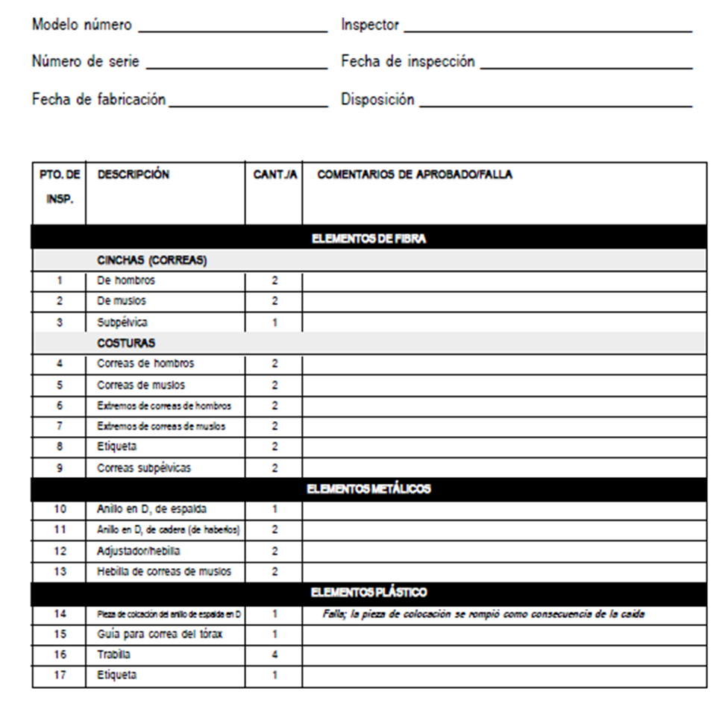
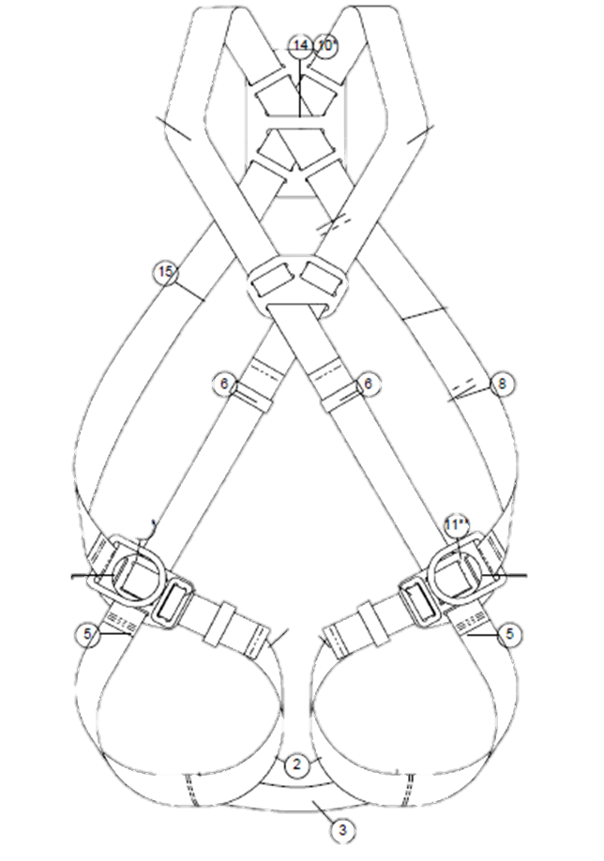
CINTURONES (ARNÉS)

Slide 30
CONCLUSIONES
La inspección de los tipos de maniobras y los equipos de seguridad que utiliza el personal de maniobras abordo facilitó comprobar el grado de seguridad que posee el personal cuando realiza los trabajos por alto.
La determinación de los riesgos laborales a los que se expone el personal a bordo de la unidad facilitó la constante mejora de las áreas de trabajo.
La propuesta de un Manual de Normas de Seguridad permitirá la disminución del riesgo de posibles accidentes del personal a bordo en las diferentes maniobras.

Slide 31
RECOMENDACIONES
Realizar conferencias sobre la seguridad del personal a bordo y su entorno laboral.
Verificar los riesgos que poseen las maniobras que se realizan en el BESGUA para concientizar al personal a bordo del riesgo de su labor.
Se debe tomar en cuenta siempre antes de realizar cualquier maniobra que la seguridad del personal es mucho más importante que la del material.
Los cambios realizados serán propuestos por cualquier jefe de estación de la unidad pero lo aprobará únicamente el segundo comandante con autorización del comandante de la unidad.

Slide 32
GRACIAS

